Slide 1
PHÒNG GIÁO DỤC & ĐÀO TẠO QUẬN LONG BIÊN
TRƯỜNG MẦM NON LONG BIÊN A
LĨNH VỰC PHÁT TRIỂN NHẬN THỨC
HỌC ĐỘNG LÀM QUEN VỚI TOÁN
Đề tài: Sắp xếp 3 loại đối tượng theo quy tắc
Độ tuổi: 4-5 tuổi
Giáo viên: Nguyễn Thị Thu

Slide 2
I. Mục đích – yêu cầu: 1. Kiến thức - Trẻ biết sắp xếp quy tắc theo trình tự của các đối tượng theo đúng chu kỳ 1 quyển vở 1 cái cặp 1 quả bóng.
- Trẻ biết cách chơi trò chơi.
2. Kỹ năng:
- Rèn kỹ năng xếp xen kẽ theo quy tắc (1-1-1).
- Rèn kỹ năng nghi nhớ có chủ đích ở trẻ.
3. Thái độ:
Trẻ hứng thú học, biết giữ gìn đồ dùng cá nhân.
II. Chuẩn bị.
1. Đồ dùng của cô:
- Bài giảng điện tử.
- Một số đồ dùng để xung quanh lớp.
- Bài hát: Chào ngày mới.
- Máy tính, Que chỉ, loa.
- 2 bảng.
2. Đồ dùng của trẻ:
- 3 vở, 3 cặp, 3 bóng, bảng giấy.
- 1 rổ lô tô: Voi, hổ, chó.
- 1 rổ lô tô: Đám mây, ông mặt trời, ô.
- 1 rổ lô tô: Hổ, mèo, cá.

Slide 3
1. Ổn định tổ chức:
- Cô cho trẻ hát bài: Chào ngày mới.
- Trò chuyện cùng trẻ về nội dung bài hát.
2. Phương pháp, hình thức tổ chức:
2.1. Ôn tập: cách xác định quy tắc sắp xếp (1- 1)
- Cô cho trẻ quan sát tủ đồ dùng sắp xếp (1-1)
- Ngăn 1: 1 mũ, 1 xược tóc.
- Ngăn 2: 1 áo , 1 quần.
2.2. Dạy trẻ sắp xếp 3 đối tượng theo quy tắc (1-1-1)
- Cô xếp mẫu 1 chu kỳ, hỏi trẻ trong chu kỳ cô xếp những gì?
- Xếp như thế nào?
- Cái gì xếp trước? Có mấy loại?
- Loại thứ nhất có mấy cái? Loại thứ 2 có mấy cái? loại thứ 3 có mấy cái?
- Cô chốt lại quy tắc:
Trong mỗi 1 chu kỳ có 1 quyển vở, 1cái cặp, 1 quả bóng đây là 1 chu kỳ và cách sắp xếp này được gọi là sắp xếp theo quy tắc 1 quyển vở 1cái cặp 1 quả bóng.
- Cô hỏi trẻ nếu xếp chu kỳ tiếp theo thì xếp gì trước?
- Cô cho trẻ đọc theo cách sắp xếp.
- Cô cho trẻ lấy đồ dùng và sắp xếp cùng cô từng chu kỳ.
- Con xếp các đồ dùng theo thứ tự nào? đồ dùng thứ nhất mấy cái? đồ dùng thứ 2 mấy cái? đồ dùng thứ 3 mấy cái? sắp xếp theo quy tắc nào?
- Cô cho trẻ đọc từng chu kỳ. Cô gọi trẻ đọc theo tổ cá nhân.
- Cô kết luận: Các con vừa sắp xếp vở, cặp, bóng theo quy tắc 1 quyển vở, 1cái cặp, 1 quả bóng.

Slide 4
2.3. Ôn luyện, củng cố:
- Trò chơi 1: Thi xem đội nào giỏi.
+ Cách chơi: Cô chia lớp là 2 đội. Trên bảng cô đã gắn sẵn 1 chu kì. Nhiệm vụ của các đội sẽ lên gắn tiếp các chu kì tiếp theo. Thời gian chơi được tính bằng 1 bản nhạc.
+ Luật chơi: Các con sẽ chơi theo luật tiếp sức. Kết thúc bản nhạc đổi nào gắn đúng và được nhiều chu kì hơn thì đội đó sẽ chiến thắng.
- Trò chơi 2: Nhóm nào giỏi.
+ Cách chơi: Cô chia lớp làm 3 nhóm. Cô đã chuẩn bị rất nhiều lô tô, nhiệm vụ của các nhóm phải thảo luận sắp xếp các lô tô như thế nào để tạo thành 1 quy tắc 1-1-1 hoàn chỉnh.
+ Luật chơi: Nhóm nào gắn đúng quy tắc 1-1-1 thì nhóm đó sẽ được cả lớp khen.
3. Kết thúc:
- Cất dọn đồ dùng đồ chơi.
- Nhận xét: Cô nhận xét động viên khuyến khích nhắc nhở trẻ.

Slide 5
Cô và trẻ hát bài hát: Chào ngày mới

Slide 6
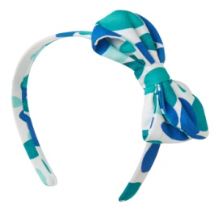

Slide 7
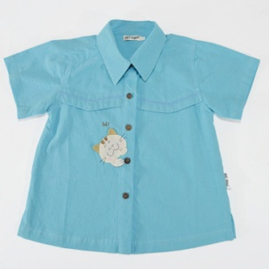
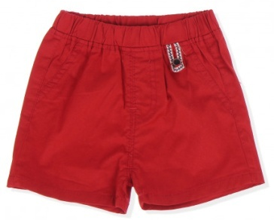

Slide 8
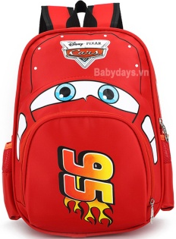
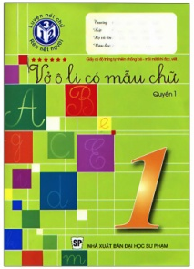

Slide 11
Trò chơi 1: Thi xem đội nào nhanh

Slide 12
Trò chơi 2: Đội nào giỏi hơn

